Slide 1
제4강 유목 기마민족의 등장
스키타이(Scythai)와 흉노(匈奴)

Slide 2
최초의 유목기마민족, 스키타이
· 기원전 8세기 부터 기원전 3세기까지 흑해 북안의
남러시아 초원을 지배했던 이란계 유목민족.
· ‘이란인의 원주지’ 투르키스탄 초원에서 이동하여
유목 민족화되면서 기원전 8세기 흑해 북안의 원주
민 키메르인을 추방, 정복.

Slide 3
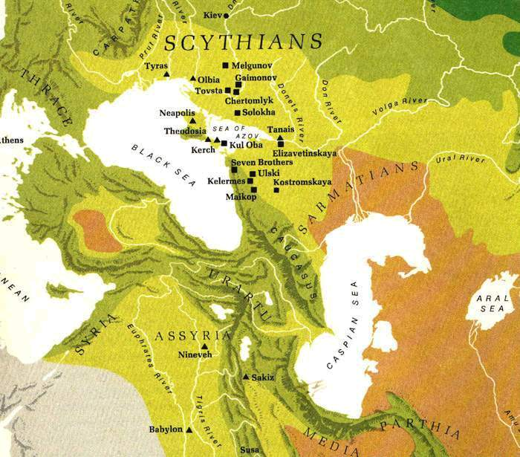
스키타이의 등장

Slide 4
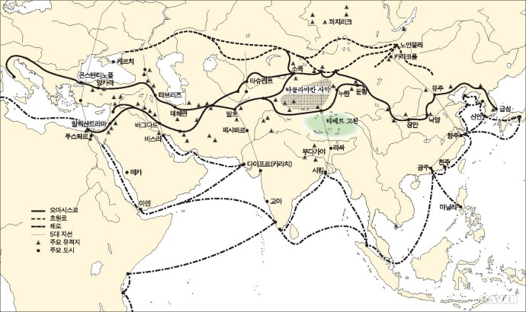

Slide 5
기원전 7세기 이후 남러시아-동부유럽-소아시아의 광대한 영역을 지배하면서 기원전 6-5세기 강력한 부족연맹 형성.
아테네 등 그리스와 활발한 교역.
스키타이 : 곡물, 금, 모피 등
그리스 : 도자기, 청동기, 금은기, 황금 제 장식품,
상아세공품, 보석 가공품 등

Slide 6
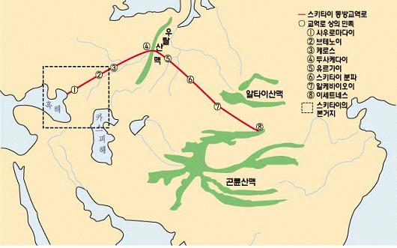
스키타이의 초원로 개척

Slide 7
- 기원전 3세기 사르마트인과 켈트족의 압박으로 크리미아로 이동, 기원전 1세기 무렵 멸망.

Slide 8
스키타이의 사회와 문화
· 사회구성 : 왕족 스키타이(지배집단), 유목 스키타이, 농경 스키타이, 농민 스키타이 4대 집단으로 구성.
· 생활습속 : 유목·기마에 적합한 복식-승마용 바지, 장화, 귀를 덮는 뾰족한 모자 등.
‘움직이는 도시’-마차 이동생활
남성중심의 일부다처제, 순장, 특별한 의형제관계.
적의 피를 마시거나 해골술잔 등 호전적 습속.

Slide 9
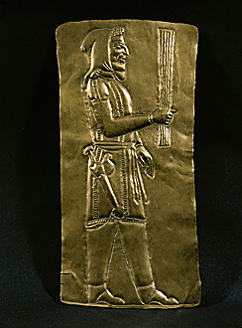
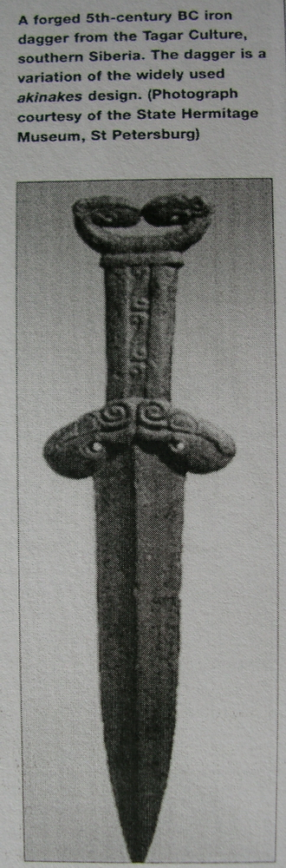
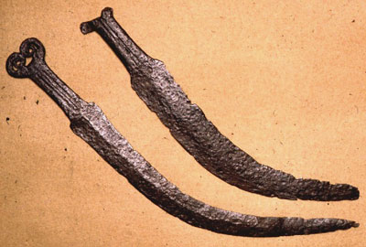
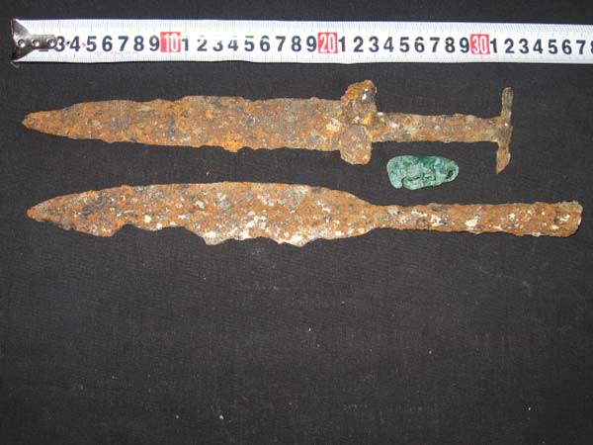
아키나케스 단검

Slide 10
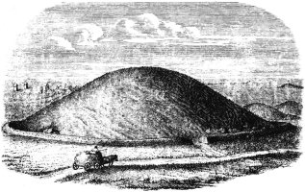
스키타이인의 무덤 쿠르간을 그린 19세기 판화

Slide 11
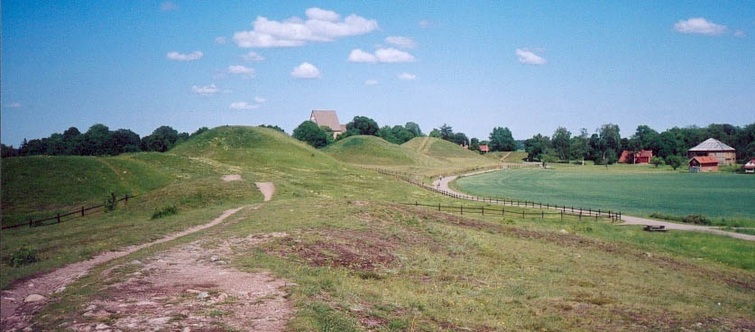
스웨덴 왕릉 (Gamla Uppsala) 5c~6c

Slide 12
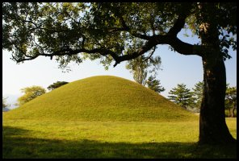
경주 고분

Slide 13
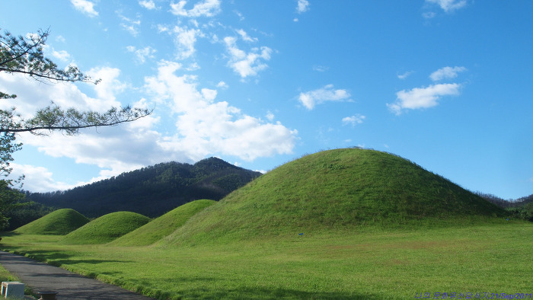
경주 서악동 고분군

Slide 14
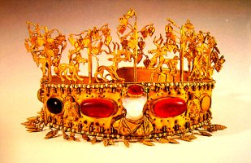
스키타이식 관 사마르티아

Slide 15
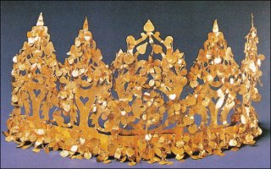
스키타이식 관 - 아프가니스탄

Slide 16
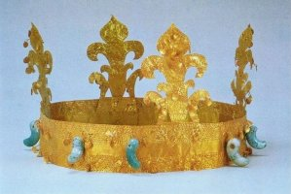
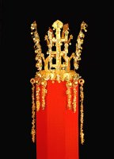
스키타이식 관

Slide 17
금관가야는 부여의 후예?
“할배, 여기 옛날 이름이 뭡니까?” “예전부터 ‘애꾸지’ 아이가.”
** ‘애꾸지’ -> 애기구지봉?
동아일보 2016.03.30 기사에서 발췌

Slide 18
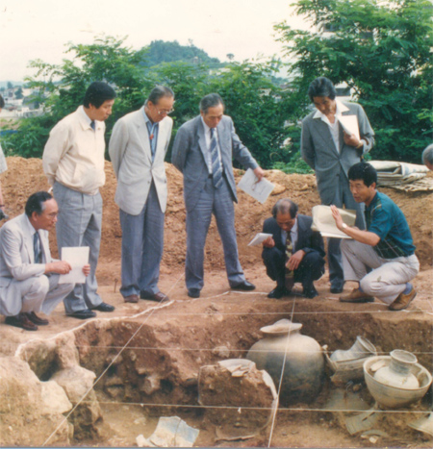
‘애기 구지봉’
“삼국유사 가락국기에 따르면 “구지봉”은 가야를 건국한 김수로왕의 탄생지.” - 김해시 대성동 1호 고분

Slide 19
신경철 교수의 경성대 박물관 발굴팀은 1987∼1988년 3차에 걸쳐 김해 칠산동 고분을 발굴 - 실패
1990년 6월 대성동 구릉에서 가장 높고 입지가 좋은 동남쪽 능선 정상부에 삽을 꽂음.
지표로부터 채 1m도 파지 않은 곳에서 토기편이 나오기 시작함. 중간에 도굴 갱이 발견돼 잠시 절망했지만, 곧 3m 깊이의 흙구덩이 밑에서 통형동기(筒形銅器·창자루 끝에 꽂는 의례용 청동기)가 나옴.(금관가야 왕릉)
(발굴된 통형동기는 중국동북, 중앙아시아에 걸쳐 퍼져있는 전형적 유물) 특히 길림성 북부, 흑룡강성 다량 출토

Slide 20
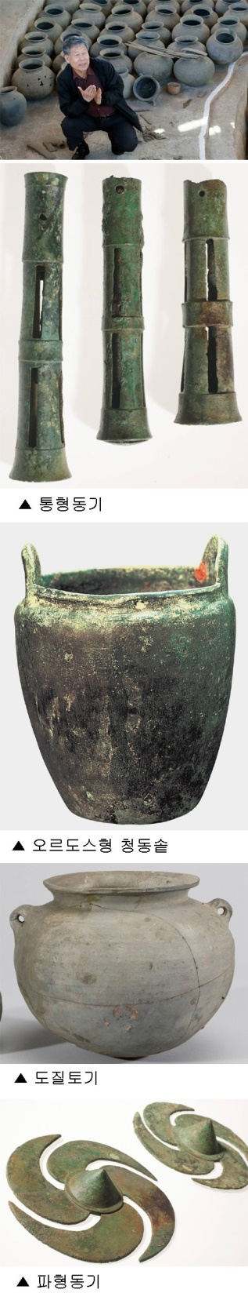

Slide 21
- 신경철 교수 주장 : 금관가야의 부여 전래설.
- 반대 주장 : 도쿄대 에가미 나오미교수 “기마민족설”의
아류.
청동솥을 부여계로 단정할 수 없다.

Slide 22
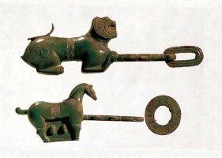
대구(帶鉤)

Slide 23
의문?
- 신라, 스키타이의 관계?
- 금관가야, 부여계와의 관계?

Slide 24
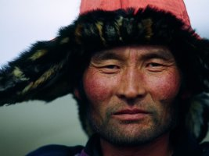

Slide 25
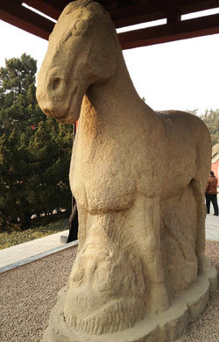

Slide 26
유목제국의 건설, 흉노
흉노의 기원과 발전
· 흉노 : 동투르키스탄, 몽골 일대의 투르크-몽골
계 유목민족
· 고대 중국문헌 : 험윤(玁狁), 훈육(獯鬻), 호(胡)
북융(北戎) 등
· 흉노에 대한 정주국가의 대처방식
- 조(趙) 무령왕(武靈王)의 유목민족의 기마술 채택
(‘호복기사(胡服騎射)’)
- 전국시대 진(秦)·조(趙)·연(燕) 등 장성(長城) 수축

Slide 27
유목제국의 건설, ‘흉노’
· 중국의 통일과 맞물려 기원전 3세기 후반 북방 유목민족도 통합. (진(秦)이 당시에 통일하지 않았다면?)
흉노 대군주 호칭: 선우(單于)
“끝없이 넓은 하늘의 당당한 아들”
탱리고도선우 橕犂孤塗單于

Slide 28
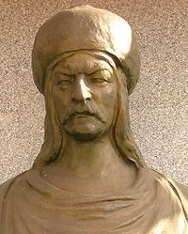
유목제국의 건설, ‘흉노’
· 두만(頭曼)선우, 묵특(冒頓)선우 시기
흉노유목제국 건설.
- 하서회랑지대에 거주하던 월지(月氏)를 추방.
- 동북쪽의 동호(東胡)를 격파 복속
- 남진하여 한 공격, 기원전 201년 한 고조 유방을 백등산에서 포위 굴복시킴.

Slide 29
<漢書> 高帝紀
上從晉陽連戰，乘勝逐北，至樓煩，會大寒，士卒墮指者什二三。遂至平城，爲匈奴所圍，七日，用陳平祕計得出。
고제는 진양에서부터 계속 전투를 벌여 승기를 잡고 북으로 누번까지 추격했지만 심한 추위로 동상을 입은 병사가 열에 두셋이나 되었다. 결국 평성에서 흉노에게 7일 동안 포위당했지만 진평의 계략으로 벗어났다.
진평의 계략?

Slide 30
유목제국의 건설 ‘흉노’
흉노제국의 성립과 영향
1) 흉노의 공격을 받은 월지의 이주로 아시아지역 민족의 연쇄이동 격발, 이후 그리스-헬레니즘 지배 붕괴.
2) 흉노-한(漢)의 남북대치 및 주변 동아시아 국제질서의 변화.

Slide 31
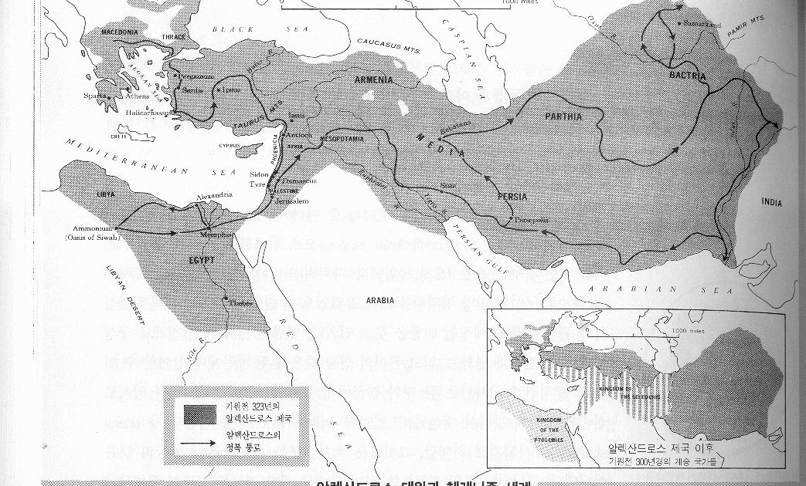
헬레니즘 세계(BC323-BC30)

Slide 32
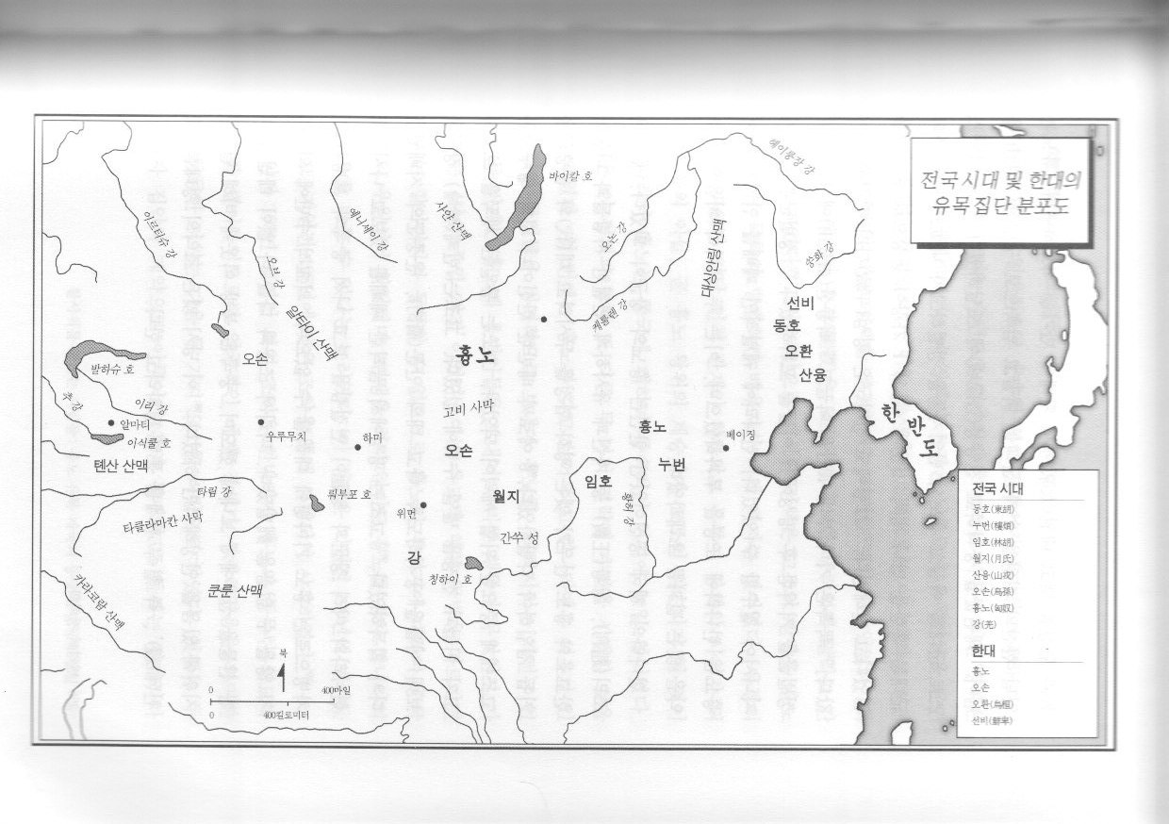
전국시대 유목집단 분포도

Slide 33
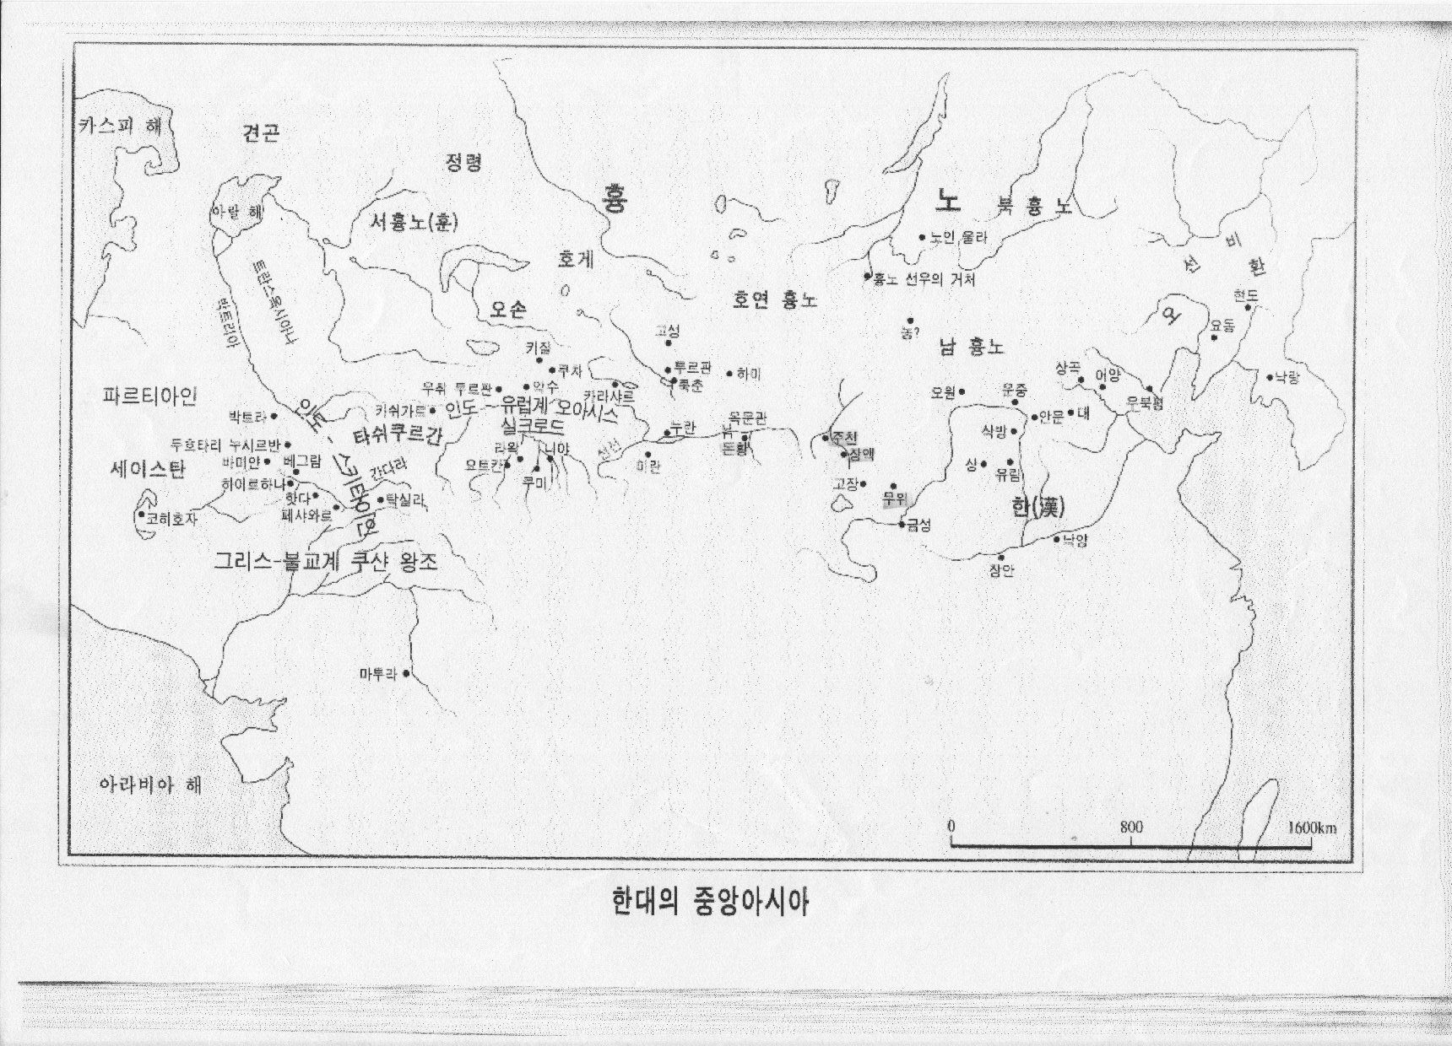
흉노제국과 한제국

Slide 34
흉노와 한(漢)
· 묵특(묵돌, 冒頓, 투르크어 Bayatur ‘용감한 자’의 음역)선우 이래 흉노는 한에 일방적 우세를 보이며 압박.
· 무제 이전 한은 흉노에 조공을 해야만 하는 상황, 흉노는 타림분지 일대 오아시스 국가들을 복속시키고 교역 독점.

Slide 35
한 무제(BC 140-87)의 적극적인 대(對)흉노 정책
흉노 고립을 위한 외교·군사 행동
대월지(大月氏) : 흉노에 의해 중앙아시아로쫒겨난 유목민족.
장건을 파견하지만 동맹 실패, 실크로드 개통
의 계기
- 오손(烏孫) : 천산산맥 이북의 유목민족으로, 한과 혼인 동맹 성공
- 오환(烏桓) : 요서의 유목민족으로 흉노에 패한 동호(東胡)의 무리. 한제국 편에서 흉노에 대항.

Slide 36
고조선(위만조선)의 멸망
한은 흉노와 조선(위만)의 연계를 막기 위한 강온 전략 구사하다가, 결국 전쟁을 통해 기원전 108년 위만조선 멸망시키고 한4군 설치
<한서> 권73, 위현전(韋賢傳)
“동쪽으로 조선을 정벌하여 현도군과 낙랑군을 세워 흉노의 왼쪽 어깨를 끊었다(東伐朝鮮, 起玄菟·樂浪, 以斷匈奴之左肩).”

Slide 37
한의 직접적인 흉노 전쟁
흉노의 본거지인 몽골초원 원정; 흉노의 주력(선우)을 북방으로 몰아내면서 유목경제 피폐해짐(비옥한 초지 상실).
하서회랑 장악 후 내지화(內地化); 무위-장액-주천-돈황 등 하서4군(郡) 설치
서역(西域; 타림분지 일대) 경영; 장건의 서역 착공 이후 흉노와 패권을 다투면서 직접 비단 교역의 길을 경영

Slide 38
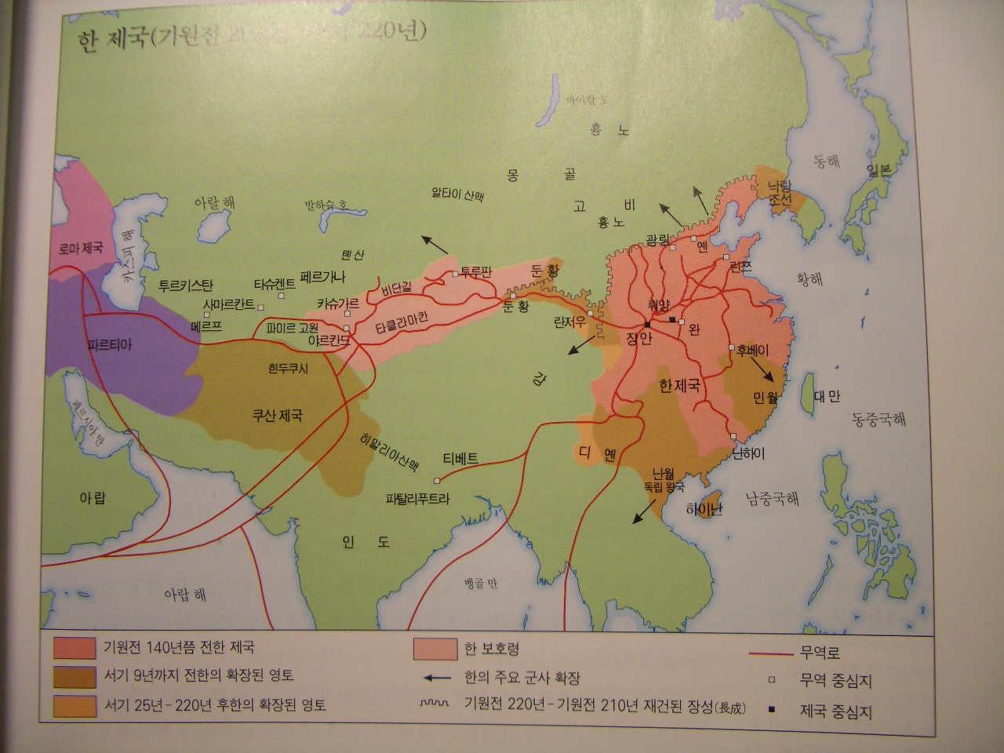
한제국의 확장

Slide 39
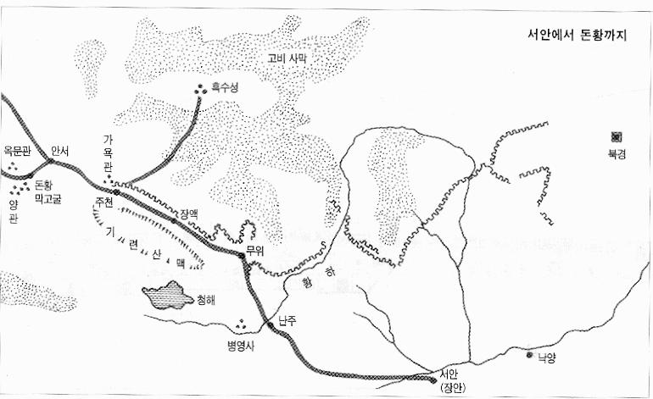
하서 4군의 개척

Slide 40
한혈마(汗血馬)
이광리(李廣利)의 페르가나(대완 大宛) 원정(BC 102) : 양질의 대완마(大宛馬) 입수→한혈마(汗血馬)
일종의 말 기생충이 원인?
문학적 표현?
고속으로 달리면서 말의 체내 혈액 온도가 상승하면서 모세혈관을 통해 나온 결과?
중앙아시아 투르크메니스탄의 아칼 테케(Akhal-Teke)종으로 추정

Slide 41
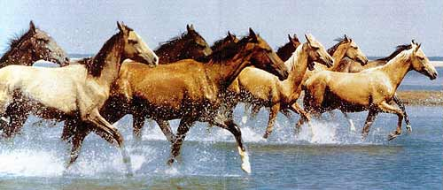
아칼 테케(Akhal-Teke)종=한혈마?

Slide 42
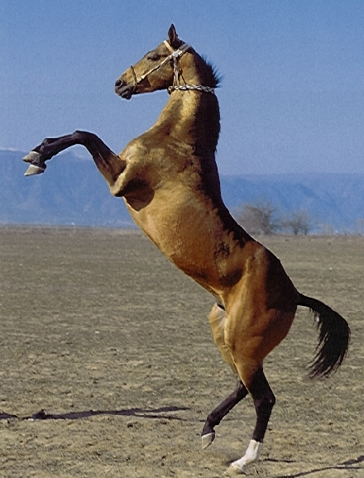
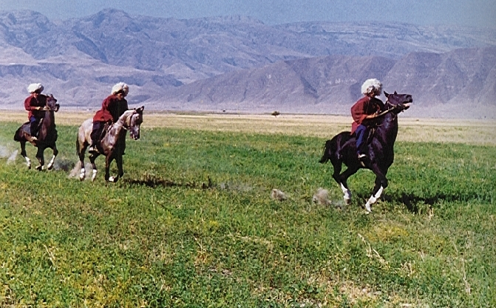

Slide 43
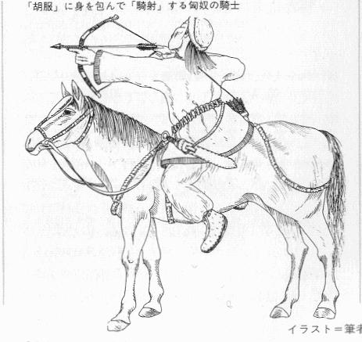
흉노기사도

Slide 44
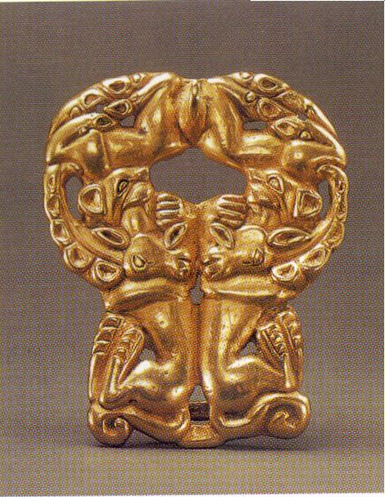
흉노 황금혁대고리

